Slide 1

Η αθΕτηση της διεθνοΥς πΩλησης κινητΩν απΟ τον πωλητH και τα Εννομα βοηθΗματα του αγοραστή κατΑ τη CISG σε σΥγκριση με τις ρυθμΙσεις του ΑΚ
Π.Μ.Σ.: ΙΔΙΩΤΙΚΟ ΔΙΕΘΝΕΣ ΔΙΚΑΙΟ, ΔΙΚΑΙΟ ΔΙΕΘΝΩΝ ΣΥΝΑΛΛΑΓΩΝ & ΣΥΓΚΡΙΤΙΚΕΣ ΝΟΜΙΚΕΣ ΣΠΟΥΔΕΣ
Ειδίκευση: Ιδιωτικό Διεθνές Δίκαιο και Δίκαιο Διεθνών Συναλλαγών
Πανεπιστημιακό Έτος: 2025-2026
Μάθημα: Δίκαιο Διεθνών Συναλλαγών
Εισηγήτριες: Χριστίνα Μπιτζανάκη, Ειρήνη Παπαγεωργίου-Τζαβέλα
Ημερομηνία Εισήγησης: 18.05.2026
Επιβλέποντες: Χρυσαφώ Τσούκα, Γεώργιος Νικολαΐδης

Slide 2
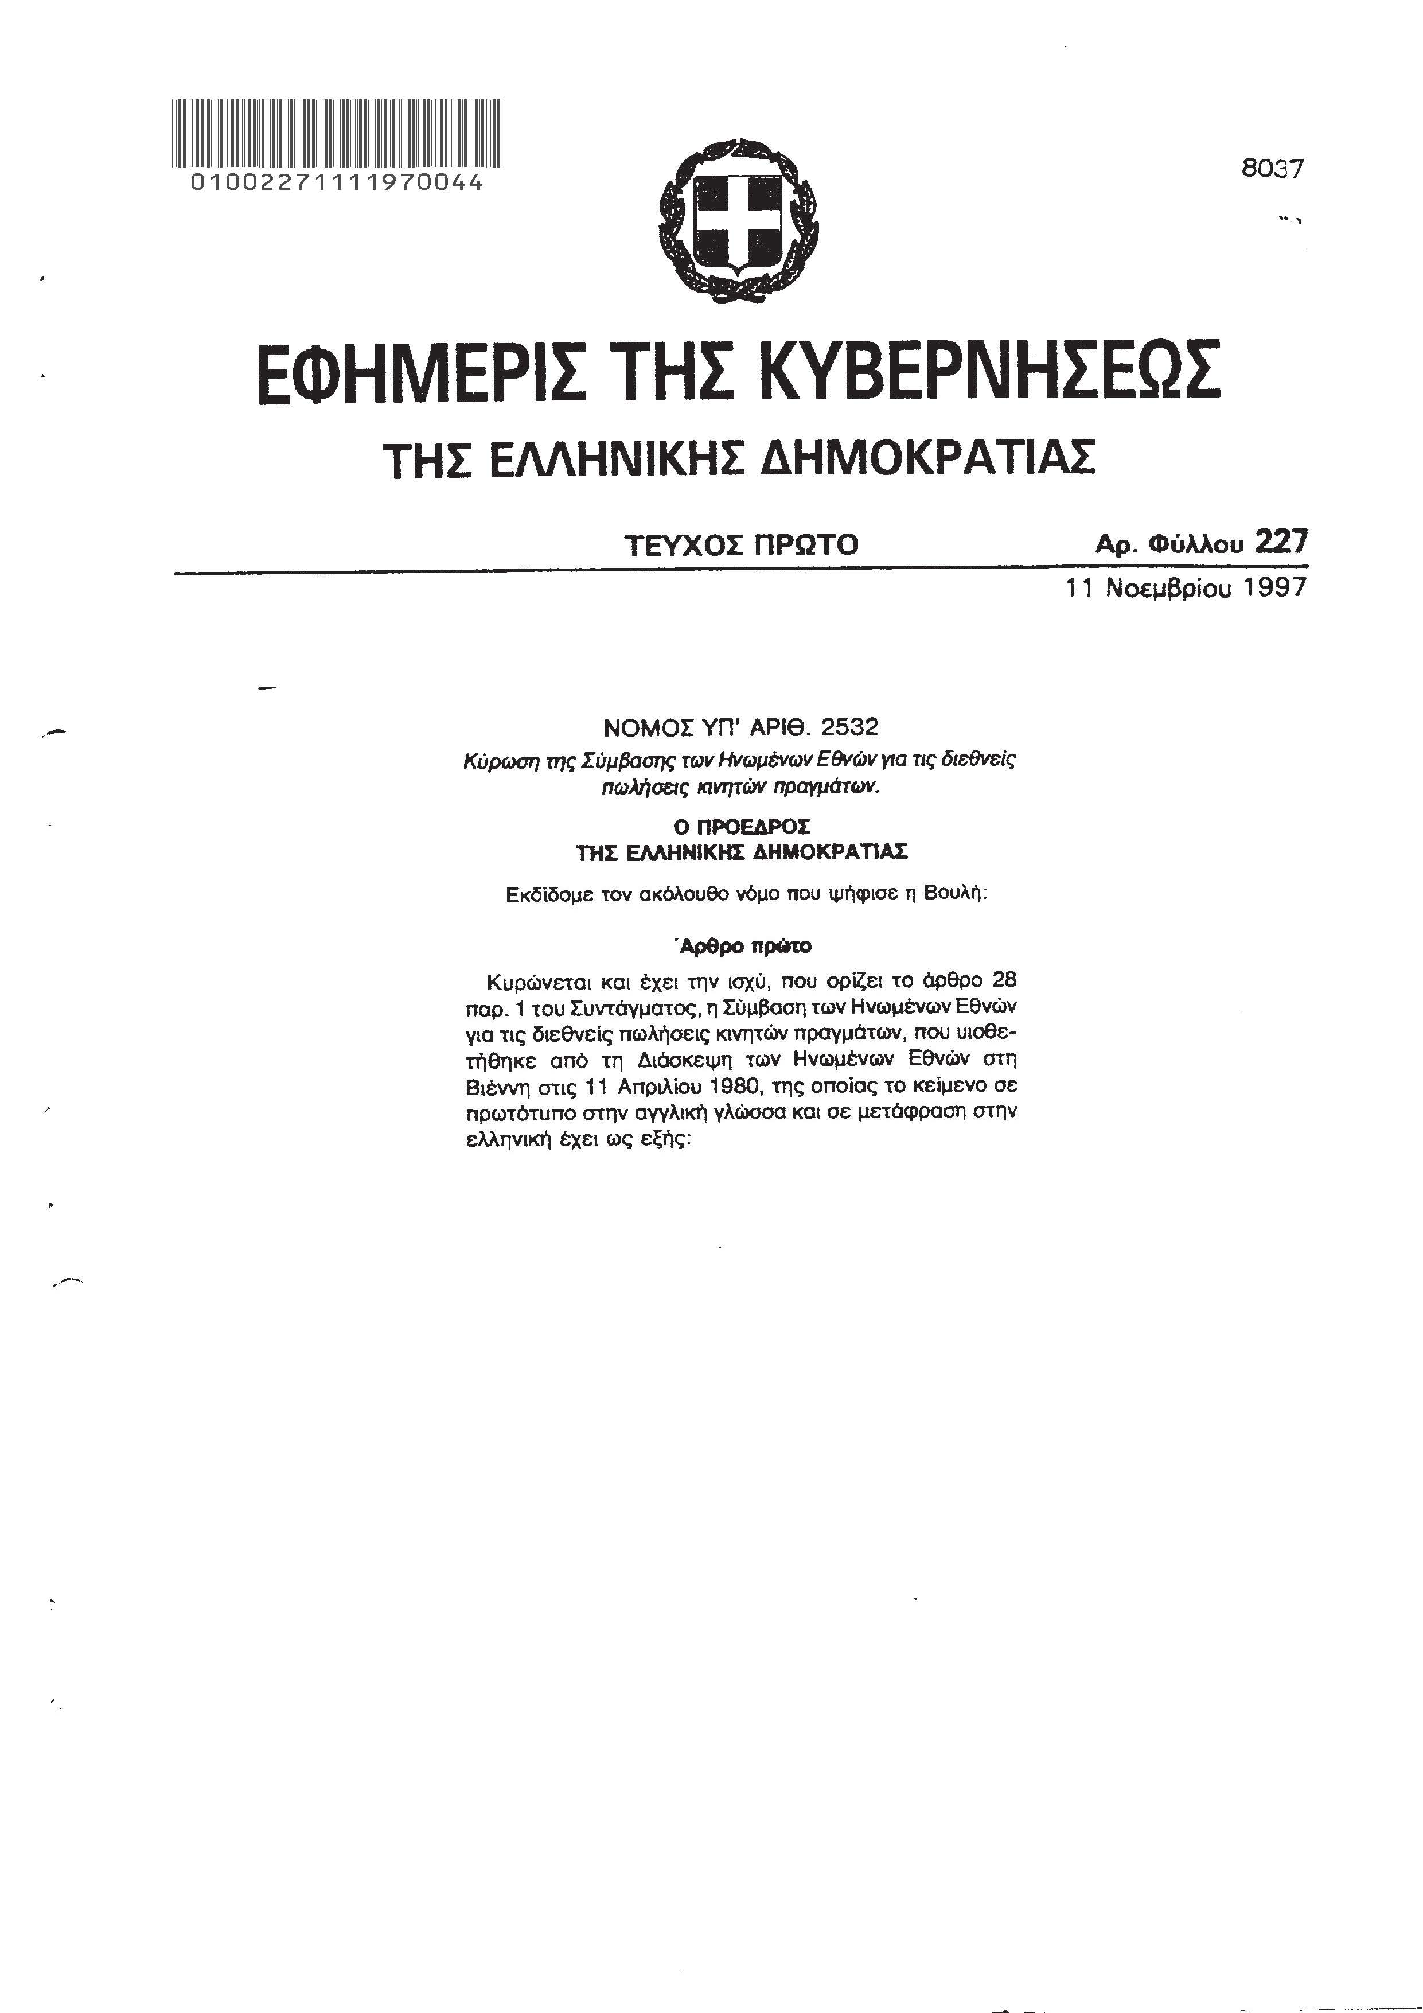
ΕισαγωΓΗ
Οι ουσιώδεις διαφορές μεταξύ των εθνικών δικαίων δημιουργούν ανασφάλεια, αυξημένο κόστος και καθυστερήσεις στις διεθνείς συναλλαγές, γεγονός που ανέδειξε την ανάγκη ενοποίησης του δικαίου του διεθνούς εμπορίου.
Κεντρικό εργαλείο αυτής της προσπάθειας αποτελεί η Σύμβαση της Βιέννης για τις Διεθνείς Πωλήσεις Κινητών Πραγμάτων (CISG), η οποία εφαρμόζεται ευρέως στο παγκόσμιο εμπόριο
→ Η Ελλάδα προσχώρησε στη Σύμβαση με τον ν. 2532/1997
Η CISG ρυθμίζει τη σύναψη και εκτέλεση των διεθνών συμβάσεων πώλησης, καθώς και τις συνέπειες της παραβίασής τους, ενώ επηρέασε σημαντικά και τα εθνικά δίκαια, όπως τον Αστικό Κώδικα.
Παράλληλα, διατηρεί ενδοτικό χαρακτήρα, επιτρέποντας στα μέρη να αποκλείσουν ή να τροποποιήσουν την εφαρμογή της, σεβόμενη την ιδιωτική αυτονομία.
Notes:
Εισαγάγετε μια εικόνα από ένα από τα γεωγραφικά χαρακτηριστικά της χώρας σας.

Slide 3
Η αθΕτηση της διεθνοΥς πΩλησης κινητΩν απΟ τον πωλητΗ
1. Αθέτηση της σύμβασης
Η CISG ρυθμίζει με ομοιόμορφο καταρχήν τρόπο τις συμβατικές παραβάσεις των μερών (πωλητή και αγοραστή), περικλείοντάς τις στην έννοια της «αθέτησης της σύμβασης» (breach of contract), ανεξαρτήτως της μορφής ή βαρύτητάς τους και ανεξαρτήτως αν αφορούν κύρια ή παρεπόμενη υποχρέωση.
Notes:
Εισαγάγετε μια εικόνα που απεικονίζει μια εποχή στη χώρα σας.

Slide 4
Η αθΕτηση της διεθνοΥς πΩλησης κινητΩν απΟ τον πωλητΗ
2. Πρωτογενείς συμβατικές υποχρεώσεις του πωλητή
2.1. Εισαγωγικά
Οι πρωτογενείς συμβατικές υποχρεώσεις του πωλητή υπό την CISG ρυθμίζονται από τα άρθρα 30-37 και 41-42.
Σύμφωνα με το άρθρο 30, οι κύριες συμβατικές υποχρεώσεις του πωλητή συνίστανται, τόσο στη πώληση γένους όσο και στην πώληση είδους: (α) στην παράδοση των συμφωνημένων κινητών πραγμάτων, (β) στην υποχρέωση να εγχειρίσει τα σχετικά έγγραφα και (γ) στην μεταβίβαση της κυριότητας των πραγμάτων.
Notes:
Εισαγάγετε μια εικόνα που απεικονίζει μια εποχή στη χώρα σας.

Slide 5

Η αθΕτηση της διεθνοΥς πΩλησης κινητΩν απΟ τον πωλητΗ
2. Πρωτογενείς συμβατικές υποχρεώσεις
του πωλητή
2.2. Υποχρέωση παράδοσης πράγματος
2.3. Υποχρέωση μεταβίβασης της κυριότητας
2.4. Υποχρέωση εγχείρισης εγγράφων
2.5. Υποχρέωση παράδοσης πράγματος ανταποκρινόμενου στη σύμβαση
2.6. Υποχρέωση παράδοσης πράγματος ελεύθερου από δικαίωμα ή αξίωση τρίτου.
Notes:
Εισαγάγετε μια εικόνα που απεικονίζει μια εποχή στη χώρα σας.

Slide 6
Η αθΕτηση της διεθνοΥς πΩλησης κινητΩν απΟ τον πωλητΗ
2.2. Υποχρέωση παράδοσης πράγματος
Καθορισμός τόπου εκπλήρωσης
Πρωτεύοντα ρόλο έχει η συμφωνία των μερών (αρ. 6)
Η βούληση των μερών προκύπτει μέσω ερμηνείας της σύμβασης (αρ. 8)
Άλλως, ο τόπος παράδοσης μπορεί να συναχθεί από:
  την καθιερωμένη πρακτική μεταξύ των μερών (αρ. 9 §1)
  τις διεθνείς συναλλακτικές συνήθειες (τεκμήριο σιωπηρής συμφωνίας, αρ. 9 § 2)
Σειρά αναζήτησης τόπου παράδοσης
Αναζήτηση ρητής ή σιωπηρής συμφωνίας των μερών
Εξέταση καθιερωμένης πρακτικής και συναλλακτικών συνηθειών
Εφαρμογή διεθνών εμπορικών συνηθειών
Επικουρικά εφαρμογή των κανόνων της Σύμβασης (αρ. 31)

Slide 7
Η αθΕτηση της διεθνοΥς πΩλησης κινητΩν απΟ τον πωλητΗ
Νόμιμος τόπος παράδοσης (αρ. 31)
Η υποχρέωση παράδοσης εκπληρώνεται:
με παράδοση των πραγμάτων στον πρώτο μεταφορέα, όταν προβλέπεται μεταφορά (περ. α’)
με παράδοση στον τόπο που πρέπει να ληφθούν από το σύνολο κατά γένος ορισμένα πράγματα ή συγκεκριμένα πράγματα ή όπου βρίσκονται ή θα κατασκευαστούν τα πράγματα, εφόσον αυτό ήταν γνωστό στα μέρη κατά τη σύναψη της σύμβασης (περ. β’)
με παράδοση στον τόπο εγκατάστασης του πωλητή κατά τον χρόνο σύναψης της σύμβασης, σε κάθε άλλη περίπτωση (περ. γ’)

Slide 8
Η αθΕτηση της διεθνοΥς πΩλησης κινητΩν απΟ τον πωλητΗ
2.2. Υποχρέωση ακριβόχρονης παράδοσης του πράγματος (αρ. 33):
Ο πωλητής υποχρεούται να παραδώσει το πράγμα:
Την ημερομηνία που προβλέπεται ή συνάγεται από τη σύμβαση (περ. α’)
Εφόσον δεν έχει συμφωνηθεί συγκεκριμένη ημερομηνία:
Εντός της προθεσμίας που προβλέπεται ή συνάγεται από τη σύμβαση
Εξαίρεση: όταν από τις περιστάσεις προκύπτει ότι η επιλογή του χρόνου παράδοσης ανήκει στον αγοραστή (περ. β’)
Αν δεν προκύπτει:
  ούτε ημερομηνία,
  ούτε προθεσμία,
  ούτε δικαίωμα επιλογής του αγοραστή,
  τότε η παράδοση γίνεται μέσα σε εύλογο χρόνο από τη σύναψη της σύμβασης (νόμιμος χρόνος παράδοσης, περ. γ’)

Slide 9
Η αθΕτηση της διεθνοΥς πΩλησης κινητΩν απΟ τον πωλητΗ
2.3. Υποχρέωση μεταβίβασης της κυριότητας
Ο πωλητής οφείλει να μεταβιβάσει την κυριότητα του πράγματος στον αγοραστή (αρ. 30)
Ζητήματα που αφορούν:
  τον χρόνο μεταβίβασης της κυριότητας,
  τον τρόπο μεταβίβασης,
  καθώς και το ποιος καθίσταται κύριος, εξαιρούνται από το πεδίο εφαρμογής της Σύμβασης (αρ. 4 περ. β’)
Τα ζητήματα αυτά ρυθμίζονται:
  Από το εφαρμοστέο εθνικό δίκαιο, το οποίο προσδιορίζεται μέσω των κανόνων ιδιωτικού διεθνούς δικαίου του επιληφθέντος δικαστηρίου (forum)
Συνήθως εφαρμόζεται:
  το δίκαιο του τόπου όπου βρίσκεται το πράγμα (lex rei sitae)

Slide 10
Η αθΕτηση της διεθνοΥς πΩλησης κινητΩν απΟ τον πωλητΗ
2.4. Υποχρέωση εγχείρισης εγγράφων (αρ. 34)
Ενδεικτικά έγγραφα:
φορτωτική
αποθετήριο
πιστοποιητικό προέλευσης
ασφαλιστήριο συμβόλαιο
Τιμολόγιο κ.λ.π.
Όταν υπάρχει σχετική υποχρέωση ο πωλητής οφείλει να εγχειρίσει τα έγγραφα:
  στον συμφωνημένο χρόνο,
  στον συμφωνημένο τόπο,
  σύμφωνα με τον συμφωνημένο τύπο
Πρόωρη εγχείριση εγγράφων
Αν τα έγγραφα παραδοθούν πριν από τον συμφωνημένο χρόνο, ο πωλητής μπορεί να θεραπεύσει τυχόν ελαττώματα έως τον χρόνο αυτόν υπό την προϋπόθεση ότι δεν προκαλείται στον αγοραστή μη ανεκτή δυσκολία ή δαπάνη
Η υποχρέωση εγχείρισης εξαρτάται συχνά από τη χρήση και την ερμηνεία των INCOTERMS
Ελλείψει συμφωνίας, η ύπαρξη και το περιεχόμενο της υποχρέωσης προκύπτουν μέσω ερμηνείας της σύμβασης.

Slide 11
Η αθΕτηση της διεθνοΥς πΩλησης κινητΩν απΟ τον πωλητΗ
2.5. Υποχρέωση παράδοσης πράγματος ανταποκρινόμενου στη σύμβαση (αρ. 35)
Διάκριση υποχρεώσεων του πωλητή
Η CISG διακρίνει:
  την υποχρέωση παράδοσης του πράγματος (αρ. 30, 31-33)
  από την υποχρέωση παράδοσης πράγματος που ανταποκρίνεται στη σύμβαση (αρ. 35)
Έννοια της παράδοσης
«Παράδοση» υπάρχει ακόμη και όταν:
  το πράγμα είναι ελαττωματικό ή
  δεν ανταποκρίνεται στη σύμβαση
Περιεχόμενο της υποχρέωσης ανταπόκρισης (αρ. 35 §1)
Ο πωλητής οφείλει να παραδώσει πράγματα που ανταποκρίνονται:
στην ποσότητα,
στην ποιότητα,
στο είδος,
στη συσκευασία
και στον τρόπο αποστολής που συμφωνήθηκαν
Η υποχρέωση ισχύει:
τόσο στην πώληση γένους
όσο και στην πώληση είδους

Slide 12
Η αθΕτηση της διεθνοΥς πΩλησης κινητΩν απΟ τον πωλητΗ
Προσδιορισμός της ανταπόκρισης
Η ανταπόκριση μπορεί να προκύπτει από:
τη συμφωνία των μερών (αρ. 6) και τη χρήση INCOTERMS,
τις συμφωνηθείσες συνήθειες των μερών (9 παρ. 1),
τις συναλλακτικές συνήθειες του διεθνούς εμπορίου (αρ. 9 παρ. 2)
Μη ανταπόκριση υπάρχει ιδίως όταν:
λείπουν οι συμφωνημένες ιδιότητες,
δεν παραδίδεται η συμφωνημένη ποσότητα,
παραδίδεται διαφορετικό είδος πράγματος
Αν δεν υπάρχει αντίθετη συμφωνία των μερών, εφαμόζονται τα κριτήρια του αρ. 35 παρ. 2 :
1ο Κριτήριο: Καταλληλότητα για συνήθεις σκοπούς (αντικειμενικό κριτήριο)
2ο Κριτήριο) Καταλληλότητα πραγμάτων για τον ειδικό σκοπό που έχει συμφωνηθεί (υποκειμενικό στοιχείο)
3ο Κριτήριο) Απόκλιση των πραγμάτων από το δείγμα ή υπόδειγμα
4ο Κριτήριο) Τοποθέτηση των πραγμάτων για αποστολή ή συσκευασία κατά το συνήθη – πρόσφορο τρόπο
Notes:
Εισαγάγετε μια εικόνα που απεικονίζει μια εποχή στη χώρα σας.

Slide 13
Η αθΕτηση της διεθνοΥς πΩλησης κινητΩν απΟ τον πωλητΗ
Αποκλεισμός ευθύνης του πωλητή (αρ. 35 §3)
Ο πωλητής δεν ευθύνεται:
  αν ο αγοραστής γνώριζε ή
  δεν μπορούσε να αγνοεί τη μη ανταπόκριση κατά τη σύναψη της σύμβασης
Κρίσιμο χρονικό σημείο
Η ανταπόκριση κρίνεται κατά το χρόνο μετάθεσης του κινδύνου από τον πωλητή στον αγοραστή (αρ. 66-70)
Άρθρο 67 – Μεταφορά πραγμάτων
  Ο κίνδυνος μετατίθεται στον αγοραστή με την παράδοση στον πρώτο μεταφορέα.
  Αν υπάρχει συγκεκριμένος τόπος παράδοσης → ο κίνδυνος μετατίθεται εκεί.
  Απαραίτητη η σαφής ταυτοποίηση των πραγμάτων της σύμβασης.
Άρθρο 68 – Πώληση υπό διαμετακόμιση
  Ο κίνδυνος μετατίθεται κατά τη σύναψη της σύμβασης.
  Μπορεί να θεωρηθεί ότι μετατίθεται από την παράδοση στον μεταφορέα.
  Αν ο πωλητής γνώριζε τη ζημία/απώλεια και δεν ενημέρωσε → ευθύνεται ο ίδιος.
Άρθρο 69 – Λοιπές περιπτώσεις
  Ο κίνδυνος μετατίθεται όταν ο αγοραστής παραλαμβάνει τα πράγματα.
  Αν καθυστερεί αδικαιολόγητα την παραλαβή → φέρει τον κίνδυνο.
  Για μη εξατομικευμένα πράγματα απαιτείται σαφής προσδιορισμός τους.

Slide 14
Η αθΕτηση της διεθνοΥς πΩλησης κινητΩν απΟ τον πωλητΗ
2.6. Υποχρέωση παράδοσης πράγματος ελεύθερου από δικαιώματα τρίτων
Υποχρέωση του πωλητή
Τα αγαθά πρέπει να είναι ελεύθερα:
  από δικαιώματα τρίτων
  ή αξιώσεις τρίτων (αρ. 41-42)
Εξαίρεση: όταν ο αγοραστής αποδέχθηκε τα αγαθά με αυτούς τους όρους
Δικαιώματα ή αξιώσεις τρίτων (αρ. 41)
Περιλαμβάνονται:
εμπράγματα δικαιώματα
ενοχικά δικαιώματα
αξιώσεις που εμποδίζουν τη συμβατική χρήση του πράγματος
Δεν περιλαμβάνονται:
περιορισμοί δημοσίου δικαίου
απαγορεύσεις εισαγωγών ή εξαγωγών
κρατικοί κανονισμοί ασφαλείας
Προστασία δικαιωμάτων διανοητικής ιδιοκτησίας (αρ. 42)
Η υποχρέωση του πωλητή περιλαμβάνει και:
  προστασία από προσβολές δικαιωμάτων διανοητικής ιδιοκτησίας

Slide 15
Η αθΕτηση της διεθνοΥς πΩλησης κινητΩν απΟ τον πωλητΗ
Ουσιώδης αθέτηση (άρθρο 25 CISG)
Η παράβαση προκαλεί βλάβη στο άλλο μέρος, σε βαθμό που του στερεί ό,τι δικαιούται να προσδοκά από τη σύμβαση.
Η συνέπεια ήταν προβλέψιμη από τον παραβάτη ή από συνετό συναλλασσόμενο.
Αθέτηση υποχρέωσης που απορρέει:
από τη σύμβαση,
από τη Σύμβαση CISG,
από τη καθιερωμένη πρακτική των μερών
Κριτήριο βλάβης
Το ζημιωθέν μέρος χάνει ουσιαστικά το συμφέρον από τη σύμβαση.
Ο βαθμός της βλάβης κρίνεται με βάση την συμφωνία των μερών, την καθιερωμένη πρακτική τους ή τις συνάλλακτικές συνήθειες του διεθνούς εμπορίου που τεκμαίρεται ότι γνώριζαν ή όφειλαν να γνωρίζουν.
Η αποζημίωση ή η μείωση τιμήματος δεν αρκούν για αποκατάσταση.
Κριτήρια προβλεψιμότητας για την άρση της ευθύνης
Υποκειμενικό: τι γνώριζε ο παραβάτης.
Αντικειμενικό: τι θα προέβλεπε ένας συνετός επαγγελματίας του κλάδου.
Παραδείγματα
Πλήρης μη παράδοση.
Παράδοση διαφορετικού ή ακατάλληλου προϊόντος.
Βαριά ελαττωματικά προϊόντα.
Καθυστέρηση παράδοσης σε εποχιακά προϊόντα.

Slide 16
Τα Eννομα βοηθHματα του αγοραστH κατA τη CISG
1
Aυτούσια και προσήκουσα εκπλήρωση της αθετούμενης υποχρέωσης, εφόσον αυτή είναι φυσικά και νομικά δυνατή (άρθρο 46)
Yπαναχώρηση από τη σύμβαση, ιδίως σε περίπτωση θεμελιώδους παράβασής της (άρθρα 25 και 49)
3
μείωση του τιμήματος (άρθρο 50)
4
αποζημίωση για τη ζημία που υπέστη, ακόμη και σωρευτικά με άλλα έννομα βοηθήματα που έχει τυχόν ασκήσει (άρθρα 45 και 74-77)
2
Notes:
Εισαγάγετε έναν χάρτη της χώρας σας.

Slide 17
2. ΑνAλυσΗ των δικαιωμΑτων – εννΟμων βοηθημΑτων του αγοραστΗ κατΑ τη CISG
2.1. Η αξίωση αυτούσιας εκπλήρωσης
Η CISG παρέχει στον αγοραστή ως βασικό ένδικο βοήθημα την αξίωση αυτούσιας εκπλήρωσης, δηλαδή τη δυνατότητα διόρθωσης ή αντικατάστασης του μη συμφωνημένου πράγματος υπό ορισμένες προϋποθέσεις, με παράλληλη πρόβλεψη πρόσθετης προθεσμίας εκπλήρωσης καθώς και δικαιώματος μεταγενέστερης εκπλήρωσης του πωλητή.
Notes:
Εισαγάγετε μια εικόνα που απεικονίζει μια εποχή στη χώρα σας.

Slide 18
2. ΑνΑλυση των δικαιωμΑτων – εννΟμων βοηθημΑτων του αγοραστή κατΑ τη CISG
2.2. Το δικαίωμα υπαναχώρησης
Η CISG αντιμετωπίζει την υπαναχώρηση ως έσχατο ένδικο βοήθημα, επιτρέποντάς την κυρίως σε περίπτωση ουσιώδους συμβατικής παράβασης, μη εκπλήρωσης εντός πρόσθετης προθεσμίας ή πρόδηλης μελλοντικής ουσιώδους αθέτησης, ανεξάρτητα από τυχόν υπαιτιότητα του πωλητή.
2.3. Οι συνέπειες της υπαναχώρησης (81-84)
Η υπαναχώρηση κατά τη CISG λύνει τη σύμβαση, απαλλάσσει τα μέρη από τις ανεκπλήρωτες υποχρεώσεις τους και θεμελιώνει αμοιβαίες υποχρεώσεις επιστροφής των παροχών, με διατήρηση ορισμένων αξιώσεων. Το δικαίωμα υπαναχώρησης χάνεται κατ’ αρχήν αν ο αγοραστής δεν μπορεί να επιστρέψει τα πράγματα στην ίδια κατάσταση, εκτός ειδικών εξαιρέσεων του άρθρου 82 CISG.
Notes:
Εισαγάγετε μια εικόνα που απεικονίζει μια εποχή στη χώρα σας.

Slide 19
2. ΑνΑλυση των δικαιωμΑτων – εννΟμων βοηθημΑτων του αγοραστή κατΑ τη CISG
2.4. Η μείωση του τιμήματος
Το άρθρο 50 CISG παρέχει στον αγοραστή αυτοτελές δικαίωμα αναλογικής μείωσης του τιμήματος λόγω μη ανταπόκρισης των πραγμάτων, ανεξάρτητα από υπαιτιότητα ή ουσιώδη παράβαση, με σκοπό τη διατήρηση της σύμβασης και την αποκατάσταση της ισορροπίας παροχής και αντιπαροχής.
2.5. Η αποζημίωση
Η CISG καθιερώνει αντικειμενική ευθύνη του πωλητή προς αποζημίωση για κάθε παραβίαση της σύμβασης, καλύπτοντας πλήρως τη ζημία του αγοραστή υπό τους περιορισμούς της προβλεψιμότητας, της υποχρέωσης περιορισμού της ζημίας και των λόγων απαλλαγής λόγω ανωτέρας βίας.
Notes:
Εισαγάγετε μια εικόνα που απεικονίζει μια εποχή στη χώρα σας.

Slide 20
πΩληση κινητΩν ΠΡΑΓΜΑΤΩΝ
Είδη πώλησης που ρητά αποκλείονται από τη CISG (άρθρο 2 α-γ):
Καταναλωτική πώληση
Πώληση σε (εκούσιο) πλειστηριασμό
Πωλήσεις συνέπεια εκτέλεσης ή άλλων μέτρων που διατάσσονται από δικαστική αρχή
Αξιογράφων ή μέσων πληρωμής,
Πλοίων, πλωτών ναυπηγημάτων, αεροστρώμνων (hovercrafts) ή αεροσκαφών,
Ηλεκτρικής ενέργειας.

Slide 21
πΩληση κινητΩν ΠΡΑΓΜΑΤΩΝ
Εφαρμογή CISG σε άλλες συμβάσεις;
Ανταλλαγή→ όχι διότι στα άρθρα 53 και 55-59 μιλάει για πληρωμή τιμήματος
Δωρεά→ ναι με την προϋπόθεση ότι η σύμβαση εμπεριέχει και πώληση και δεν διαιρείται (δηλαδή είναι ενιαία)
Πώληση-μίσθωση→ ναι με την προϋπόθεση ότι το πράγμα θα καταλήξει στην κυριότητα του αγοραστή
Leasing→ κατά την κρατούσα άποψη ναι διότι οι πληρωμές αντιπροσωπεύουν μέρος του κεφαλαίου
Προσύμφωνο σύμβασης→ αν η κύρια σύμβαση εμπίπτει, τότε και το προσύμφωνό της εμπίπτει σε αυτήν
Συμβάσεις πλαίσιο (πχ franchising, προμήθειας)→ ναι με την προϋπόθεση ότι αναλαμβάνονται υποχρεώσεις σύναψης μεμονομένων συμβάσεων πώλησης (διότι αν μια σύμβαση εμπίπτει στη CISG, εμπίπτει και το προσύμφωνό της)

Slide 22
πΩληση κινητΩν ΠΡΑΓΜΑΤΩΝ
Κατά τη CISG, κύριο χαρακτηριστικό της πώλησης είναι η ανταλλαγή πραγμάτων με χρήματα (Άρθρα 7 παρ. 1, 30 και 53)
μία σύμβαση ανταλλαγής στην οποία ο πωλητής έχει την υποχρέωση να παραδώσει το πράγμα και τα σχετικά έγγραφα και να μεταβιβάσει την κυριότητα στον αγοραστή ενώ ο τελευταίος υποχρεούται να πληρώσει το τίμημα σε κοινά μέσα πληρωμής και να παραλάβει τα πωληθέντα)
Ωστόσο!
Σύμφωνα με τη CISG:
Ο αγοραστής έχει υποχρέωση να παραλάβει το πωληθέν→ παραβίαση υποχρέωσης=ενεργοποίηση έννομων βοηθημάτων της CISG
η πώληση δεν μπορεί να έχει ως αντικείμενο δικαιώματα
Σύμφωνα με τον ΑΚ:
Ο αγοραστής έχει βάρος να παραλάβει το πωληθέν→ μη τήρηση=υπερήμερος δανειστής (ΑΚ 349 επ.)και δεν ευθύνεται για αθέτηση σύμβασης
η πώληση μπορεί να έχει ως αντικείμενο δικαιώματα (ΑΚ 513)

Slide 23
3. Τα Εννομα βοηθΗματα του αγοραστή κατΑ τον ΑΚ (Αρθρα 534–561) - ΣυγκριτικΗ αποτΙμηση με CISG
Η σύμβαση πώλησης αποτελεί βασική σύμβαση τόσο στον ΑΚ όσο και στη CISG.
Ο ΑΚ ρυθμίζει χωριστά τις μορφές ανώμαλης εξέλιξης της πώλησης, ενώ η CISG υιοθετεί ενιαία έννοια «μη εκπλήρωσης» και ενιαίο σύστημα έννομων βοηθημάτων.
Η CISG αντιμετωπίζει κάθε απόκλιση από τη σύμβαση ως «μη ανταπόκριση» των αγαθών, ανεξάρτητα από το είδος της παράβασης.
Και τα δύο συστήματα προβλέπουν έννομα βοηθήματα όπως διόρθωση, αντικατάσταση, μείωση τιμήματος, υπαναχώρηση και αποζημίωση.
Η υπαναχώρηση στη CISG επιτρέπεται κυρίως μόνο σε περίπτωση ουσιώδους συμβατικής παράβασης, σε αντίθεση με τον πιο ελαστικό ΑΚ.
Notes:
Εισαγάγετε μια εικόνα που απεικονίζει μια εποχή στη χώρα σας.

Slide 24
3. Τα Εννομα βοηθΗματα του αγοραστή κατΑ τον ΑΚ (Αρθρα 534–561) - ΣυγκριτικΗ αποτΙμηση με CISG
Η CISG επιβάλλει αυστηρή υποχρέωση εξέτασης και έγκαιρης γνωστοποίησης των ελαττωμάτων από τον αγοραστή.
Η αποζημίωση στη CISG θεμελιώνεται αντικειμενικά, χωρίς ανάγκη υπαιτιότητας του πωλητή, σε αντίθεση με τον ΑΚ που βασίζεται κυρίως στο πταίσμα.
Η CISG περιορίζει την αποζημίωση με το κριτήριο της προβλεψιμότητας και προβλέπει απαλλαγή λόγω ανωτέρας βίας (άρθρο 79).
Η πρόσθετη προθεσμία του άρθρου 47 CISG λειτουργεί ως μηχανισμός διατήρησης της σύμβασης και προϋπόθεση υπαναχώρησης σε ορισμένες περιπτώσεις.
Η CISG δίνει έμφαση στη συναλλακτική ασφάλεια και τον συμβατικό κίνδυνο, ενώ ο ΑΚ παραμένει περισσότερο προσανατολισμένος στην έννοια της υπαιτιότητας.
Notes:
Εισαγάγετε μια εικόνα που απεικονίζει μια εποχή στη χώρα σας.

Slide 25
Ειδικοτερα
Ελαττώματα
ΑΚ
διακρίνει μεταξύ πραγματικών ελαττωμάτων και έλλειψης συνομολογημένων ιδιοτήτων
Προβλέπει ειδικά δικαιώματα αγοραστή (διόρθωση, αντικατάσταση, μείωση τιμήματος, υπαναχώρηση, αποζημίωση)
CISG
Όλες οι αποκλίσεις αντιμετωπίζονται ενιαία (πραγματικά ελαττώματα, νομικά ελαττώματα, έλλειψη ιδιοτήτων, καθυστέρηση, μη παράδοση)
Προβλέπει ενιαία έννομα βοηθήματα (αυτούσια εκπλήρωση, διόρθωση, αντικατάσταση, μείωση τιμήματος, υπαναχώρηση, αποζημίωση)
Υπαναχώρηση
ΑΚ
Η υπαναχώρηση αποκλείεται σε επουσιώδες πραγματικό ελάττωμα (ΑΚ 540)
Το σύστημα είναι ηπιότερο και περισσότερο προστατευτικό για τον αγοραστή
CISG
Υπαναχώρηση μόνο όταν υπάρχει ουσιώδης συμβατική παράβαση ή άπρακτη παρέλευση πρόσθετης προθεσμίας
Αυστηρότερη στάση υπέρ διατήρησης της σύμβασης και ασφάλειας συναλλαγών
Notes:
Εισαγάγετε μια εικόνα που απεικονίζει μια εποχή στη χώρα σας.

Slide 26
Ειδικοτερα
Υποχρεώσεις αγοραστή
CISG: Αυστηρό σύστημα γνωστοποίησης (Υποχρέωση εξέτασης πραγμάτων, έγκαιρης γνωστοποίησης ελαττωμάτων σε εύλογο χρόνο, παράλειψη συνεπάγεται απώλεια δικαιωμάτων)
ΑΚ: Δεν υπάρχει αντίστοιχα αυστηρό σύστημα γνωστοποίησης.
Αποζημίωση – Ευθύνη πωλητή
CISG: Αντικειμενική ευθύνη, δεν απαιτείται πταίσμα, κάθε παραβίαση θεμελιώνει αποζημίωση (άρθρα 45 και 74)
ΑΚ: Η αποζημίωση συνδέεται με την υπαιτιότητα του πωλητή και το πταίσμα τεκμαίρεται αλλά μπορεί να ανατραπεί
Προβλεψιμότητα ζημίας
CISG: Αποκαθίστανται μόνο ζημίες που είναι προβλέψιμες κατά τη σύναψη της σύμβασης
ΑΚ: Εστιάζει στην πρόσφορη αιτιότητα και στο σκοπό του κανόνα δικαίου
Notes:
Εισαγάγετε μια εικόνα που απεικονίζει μια εποχή στη χώρα σας.

Slide 27
Ειδικοτερα
Προθεσμία
ΑΚ
Συνδέεται με υπερημερία και υπαναχώρηση
Συνήθως απαιτείται προηγούμενη εύλογη προθεσμία
CISG
Υπάρχει πρόσθετη προθεσμία εκπλήρωσης (άρθρο 47) και κατά τη διάρκειά της δεν ασκούνται ασυμβίβαστα βοηθήματα
Η άπρακτη παρέλευση μπορεί να θεμελιώσει υπαναχώρηση
Συνολικά, η CISG εμφανίζεται περισσότερο ενιαία, λειτουργική και προσανατολισμένη στη διατήρηση της διεθνούς συναλλαγής, ενώ ο ΑΚ διατηρεί πιο παραδοσιακή και διαφοροποιημένη δομή προστασίας του αγοραστή.
Notes:
Εισαγάγετε μια εικόνα που απεικονίζει μια εποχή στη χώρα σας.

Slide 28
4. ΣΥΝΟΠΤΙΚΑ-ΣυγκριτικΗ ΑΠΟΤΙΜΗΣΗ CISG με ΑΚ
Σε σύγκριση με τον ΑΚ, η CISG: | Αντίθετα, ο ΑΚ: | Κοινός πυρήνας και των δύο συστημάτων:
ευνοεί την ασφάλεια και την ταχύτητα των διεθνών συναλλαγών οργανώνει ενιαίο και ευέλικτο σύστημα ρυθμίσεων-διορθωτικών μέτρων με κεντρική έννοια την ουσιώδη παράβαση δίνει έμφαση στη διατήρηση της σύμβασης περιορίζει την υπαναχώρηση σε σοβαρές παραβάσεις δεν απαιτεί υπαιτιότητα του πωλητή | βασίζεται σε διακριτές μορφές αθέτησης (αδυναμία παροχής, υπερημερία και πραγματικά ή νομικά ελαττώματα) συνδέει την αποζημίωση με πταίσμα ρυθμίζει ειδικά τα πραγματικά ελαττώματα στα άρθρα (534 επ) | η προστασία της συμβατικής ισορροπίας η διατήρηση της σύμβασης-όπου είναι δυνατό η αναλογική αντίδραση στην παράβαση
Notes:
Προσθέστε σημαντικά σημεία της ιστορίας της χώρας σας στη λωρίδα χρόνου.

Slide 29
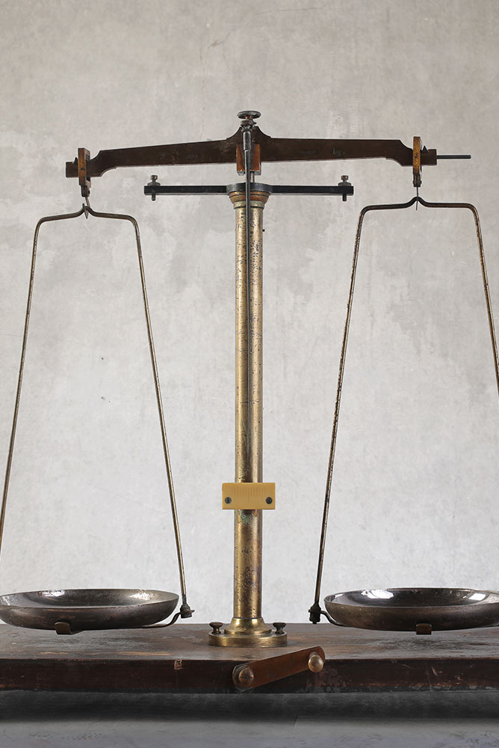
5. ΣΥΜΠΕΡΑΣΜΑΤΑ
Η Σύμβαση των Ηνωμένων Εθνών για τις Συμβάσεις Διεθνούς Πώλησης Κινητών Πραγμάτων (CISG) υιοθετεί ένα σύγχρονο και λειτουργικό σύστημα εννόμων βοηθημάτων, το οποίο βασίζεται στην έννοια της παραβίασης της σύμβασης και παρέχει στον αγοραστή ένα ευρύ φάσμα αξιώσεων.
Σε σύγκριση με τις ρυθμίσεις του ελληνικού Αστικού Κώδικα, διαπιστώνεται ότι, παρά τις επιμέρους διαφοροποιήσεις ως προς τη δομή και τη θεωρητική θεμελίωση των σχετικών δικαιωμάτων, επιδιώκεται κοινός στόχος: η αποκατάσταση της συμβατικής ισορροπίας και η αποτελεσματική προστασία του συμφέροντος του αγοραστή.
Ωστόσο, η CISG εμφανίζει μεγαλύτερη ευελιξία και προσαρμοστικότητα στις ανάγκες του διεθνούς εμπορίου, δίνοντας έμφαση στη διατήρηση της σύμβασης και στην εξασφάλιση της ασφάλειας των συναλλαγών, ενώ ο ΑΚ παραμένει περισσότερο συνδεδεμένος με τις παραδοσιακές κατηγορίες του εθνικού δικαίου.
Notes:
Εισαγάγετε μια εικόνα με ένα σημείο ενδιαφέροντος της χώρας σας.

Slide 30

ΕΥΧΑΡΙΣΤΟΥΜΕ ΠΟΛΥ ΓΙΑ ΤΗΝ ΠΡΟΣΟΧΗ ΣΑΣ!
Notes:
Εισαγάγετε μια εικόνα με ένα σημείο ενδιαφέροντος της χώρας σας.

